Slide 1
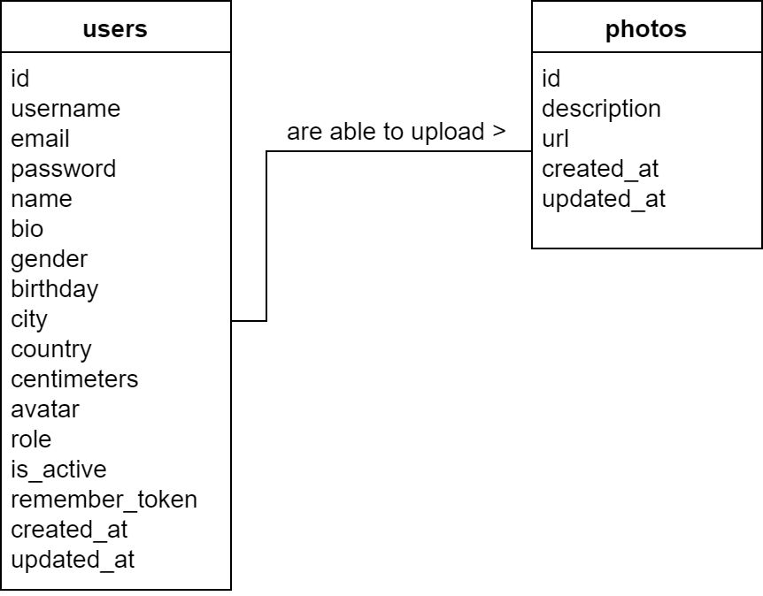
Beziehung der Klassen users und photos
Beziehungen zwischen Klassen heißen Assoziationen. Diese werden durch Verben angegeben.

Slide 2
Beziehung der Klassen users und photos
n
1
Mit Hilfe von Kardinalitäten kann man Beziehungen genauer beschreiben. Man unterscheidet dabei 1:1-, 1:n- und n:m-Beziehungen.

Slide 3
1:n-Beziehungen
Beispielsweise wird zur Realisierung der Beziehung zwischen user und phots in der Tabelle photos als weitere Spalte user_id eingefügt. In jedem Datensatz steht dort die ID des zugehörigen users.
photo
id | user_id | description
1 | 1 | #sup #nice
2 | 1 | #Ei #früh
3 | 2 | #papagei
users
id | username | Name
1 | zornigerfotograf | Noah Schneider
2 | wanderwut_finn | Finn Becker
3 | bergcoder | Liam Hoffmann

Slide 4
1:n-Beziehungen
Beispielsweise wird zur Realisierung der Beziehung zwischen user und phots in der Tabelle photos als weitere Spalte user_id eingefügt. In jedem Datensatz steht dort die ID des zugehörigen users.
photo
id | user_id | description
1 | 1 | #sup #nice
2 | 1 | #Ei #früh
3 | 2 | #papagei
user
id
1
2
Primärschlüssel
Fremdschlüssel

